Slide 1


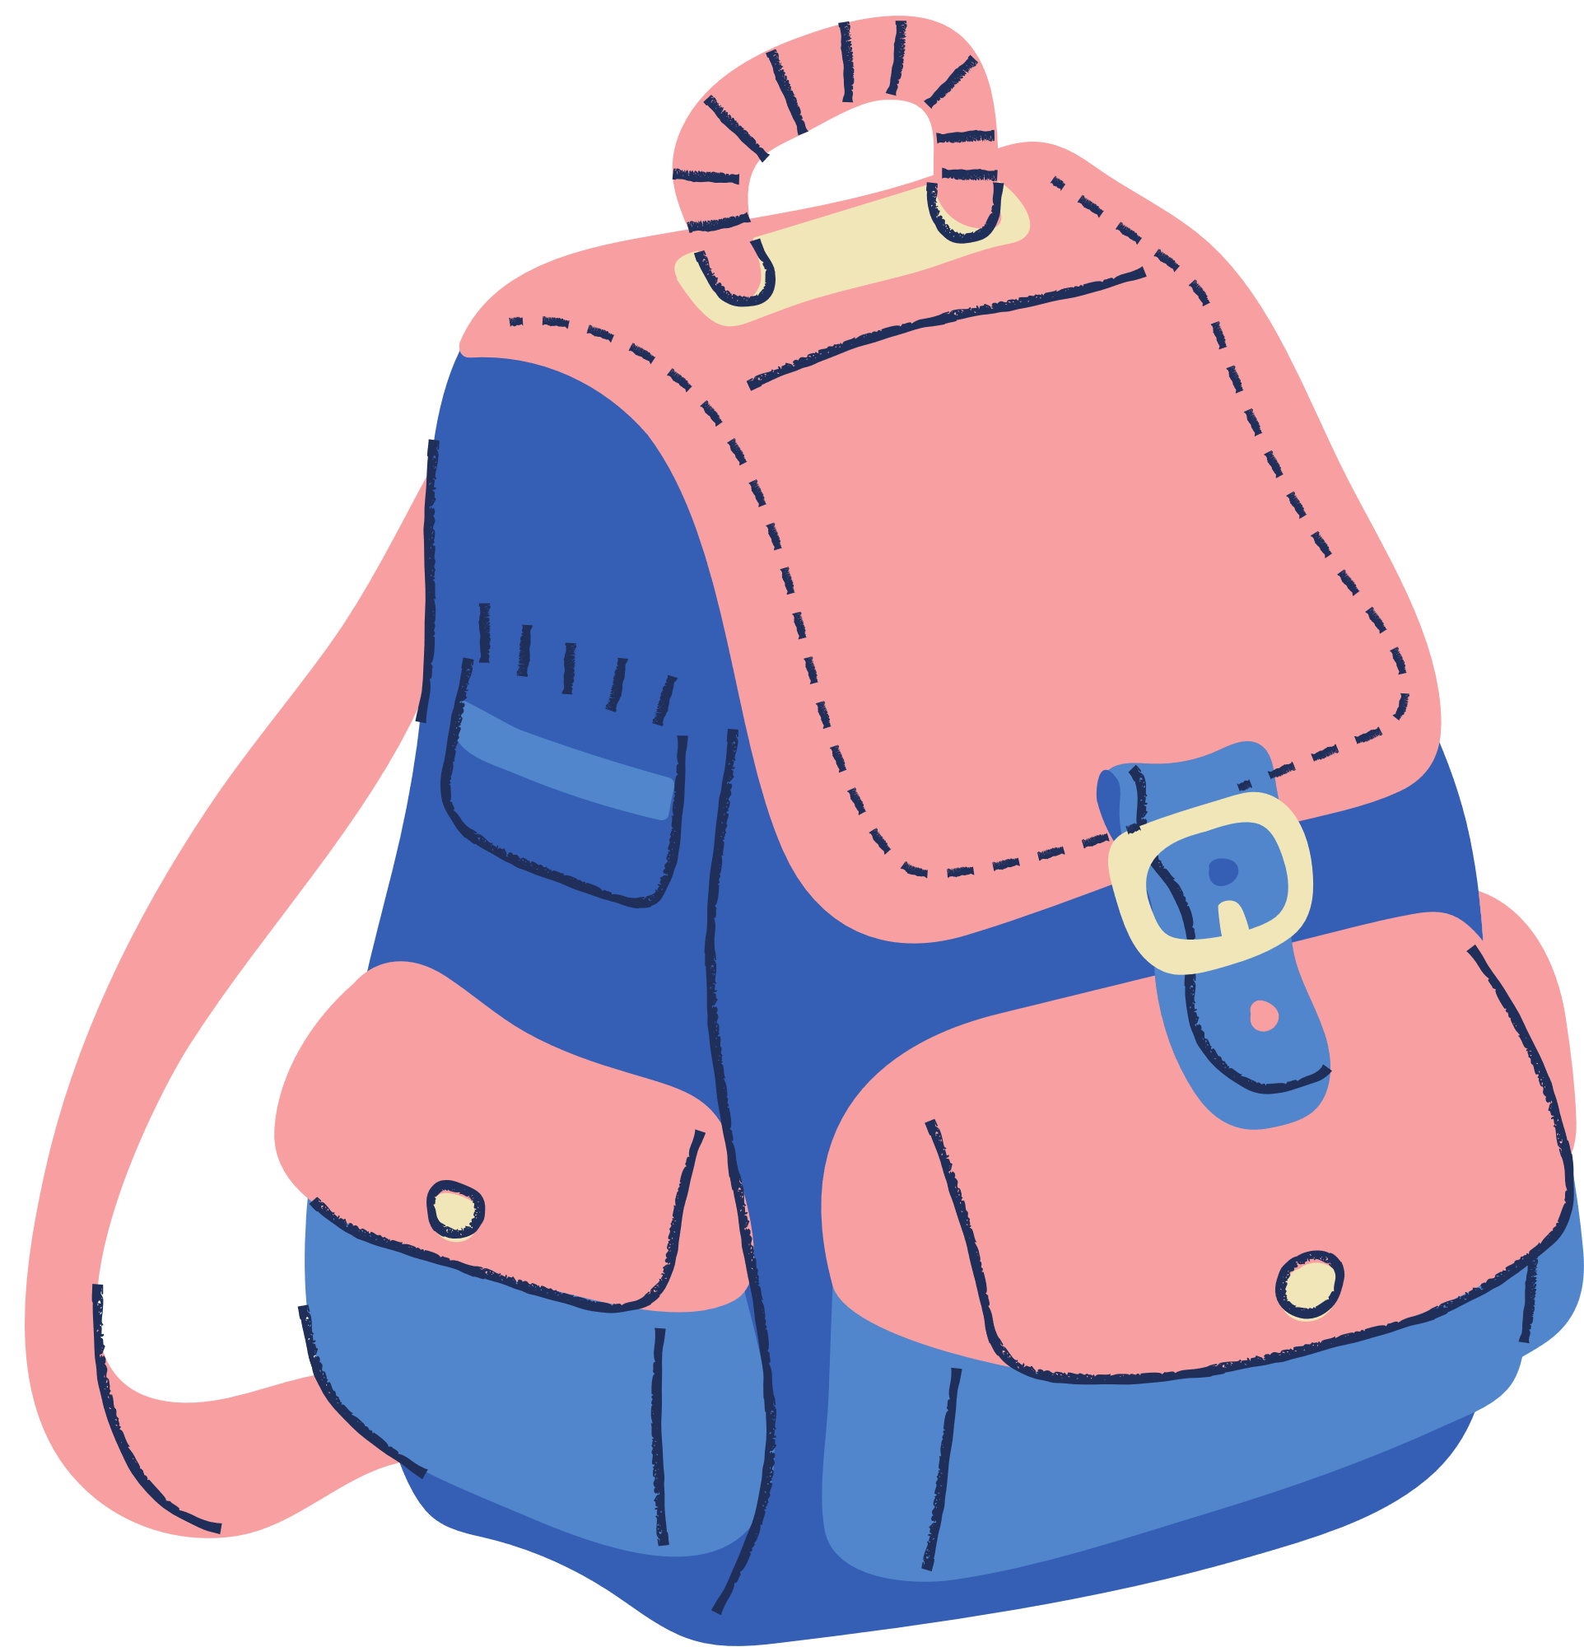

TRƯỜNG TIỂU HỌC GIANG BIÊN
MÔN
TỰ NHIÊN VÀ XÃ HỘI

Slide 2


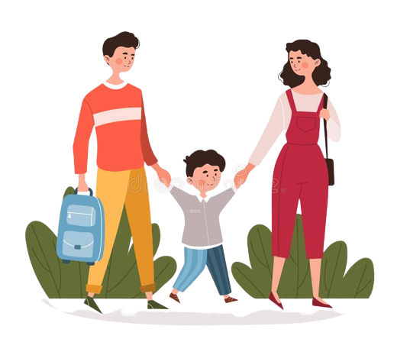


KHỞI ĐỘNG
Hãy kể tên những người họ hàng mà em biết. Trong đó, ai thuộc họ hàng bên bố, ai thuộc họ hàng bên mẹ?

Slide 3




BÀI 1:
HỌ HÀNG NỘI, NGOẠI

Slide 4


Nội dung bài học
Mối quan hệ họ hàng nội, ngoại
Tình cảm, sự gắn bó của em với họ hàng nội ngoại
Luyện tập

Slide 5
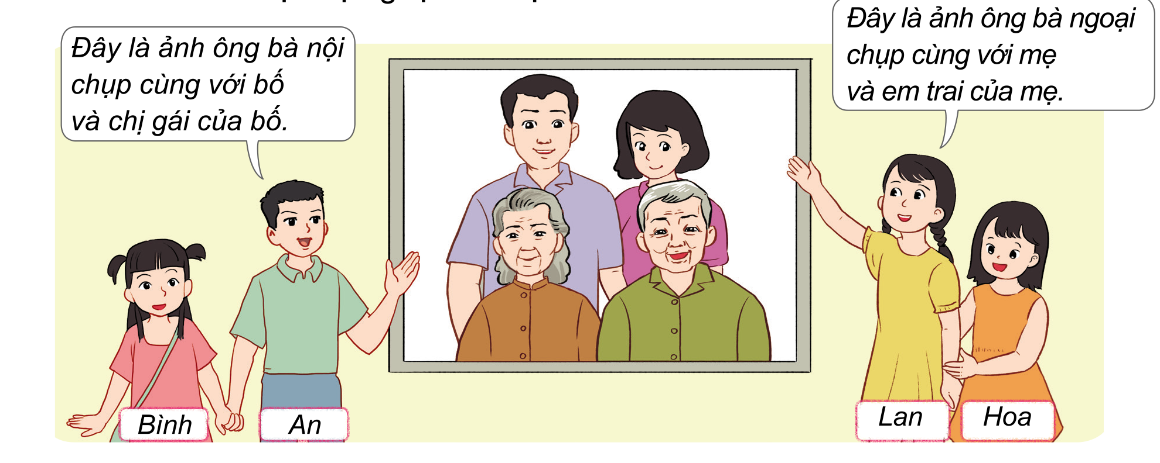
1. Mối quan hệ họ hàng nội ngoại
HĐ 1: Tìm hiểu các thành viên thuộc họ nội, họ ngoại
Quan sát tranh và cho biết:
- Ban An và bạn Lan đã cho em xem ảnh của những ai?
- Kể những người thuộc họ nội của bạn An và những người thuộc họ ngoại của ban Lan.

Slide 6
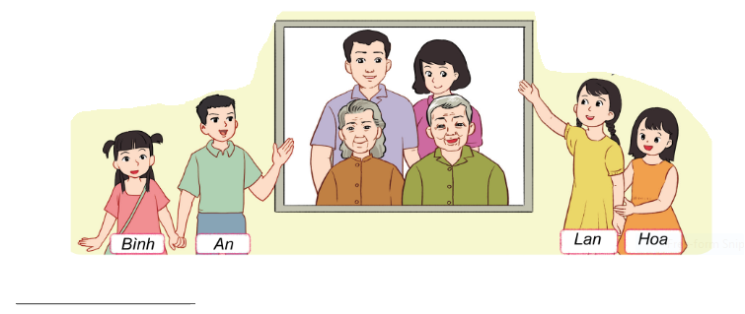
Những người thuộc họ nội của bạn An ông, bà, chị gái của bố và Lan, Hoa
Những người thuộc họ ngoại của bạn Lan: ông, bà, em trai của mẹ và An, Bình

Slide 7

Ông bà sinh ra bố và các anh, chị, em ruột của bố cùng với các con của họ là những người thuộc họ nội.
Ông bà sinh ra mẹ và các anh, chị, em ruột của mẹ cùng với các con của họ là những người thuộc họ ngoại.

Slide 8
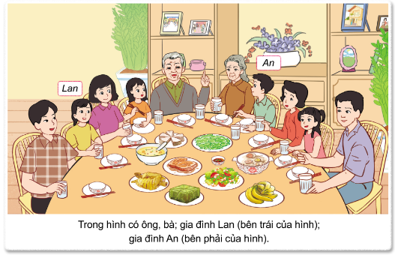
HĐ 2: Khám phá mối quan hệ họ hàng nội, ngoại
Thảo luận nhóm
Quan sát tranh và trả lời câu hỏi:
Ai là con trai, con gái, con dâu, con rể của ông bà?
Ai là cháu nội, cháu ngoại của ông bà?

Slide 9

Bố An là con trai, mẹ Lan là con gái của ông bà.
Mẹ An là con dâu, bố Lan là con rể của ông bà.

Slide 10
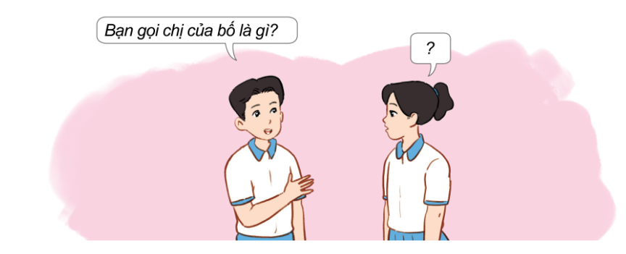
Nêu cách xưng hô của em với những người thuộc họ nội và họ ngoại.
Lưu ý:
Cách xưng hô với một số người họ hàng có sự khác nhau giữa các vùng miền.

Slide 11
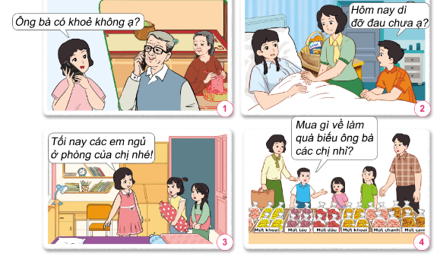
2. Tình cảm và sự gắn bó của em với họ hàng
HĐ 3: Thảo luận về tình cảm, sự gắn bó của em với họ hàng nội, ngoại
Quan sát các hình 1 – 4 ở trang 8 SGK để trả lời các câu hỏi:
Chỉ ra các việc làm thể hiện sự gắn bó của các bạn trong hình?
Em đã làm gì để thể hiện sự gắn bó với gia đình, họ hàng?

Slide 12
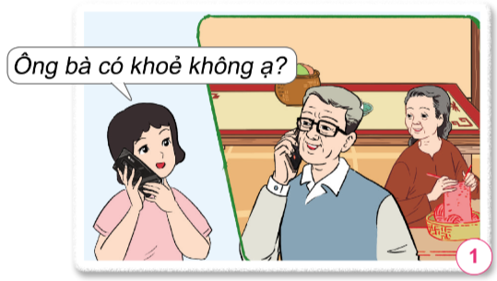
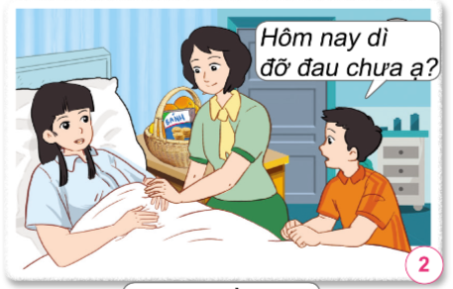
Hình 2:
Bạn An thăm dì bị ốm
Hình 1:
Bạn Hà gọi điện hỏi thăm ông bà

Slide 13
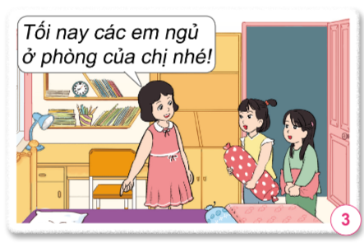
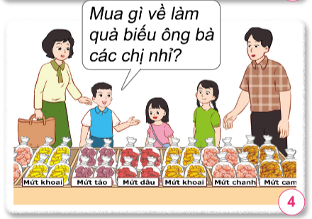
Hình 4:
Bạn An mua quà biếu người thân
Hình 3:
Bạn Hà nhường phòng cho các em

Slide 14
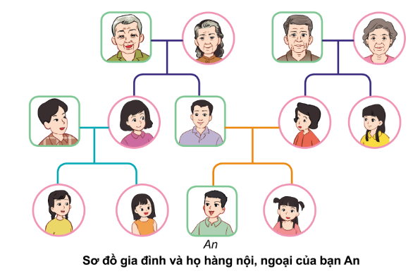
3. Luyện tập
HĐ 1: Thực hành vẽ, viết hoặc cắt dán ảnh sơ đồ gia đình và họ hàng nội, ngoại
Hướng dẫn:
Dựa vào sơ đồ gia đình bạn An.
Em hãy vẽ sơ đồ họ hàng nội ngoại của mình.

Slide 15
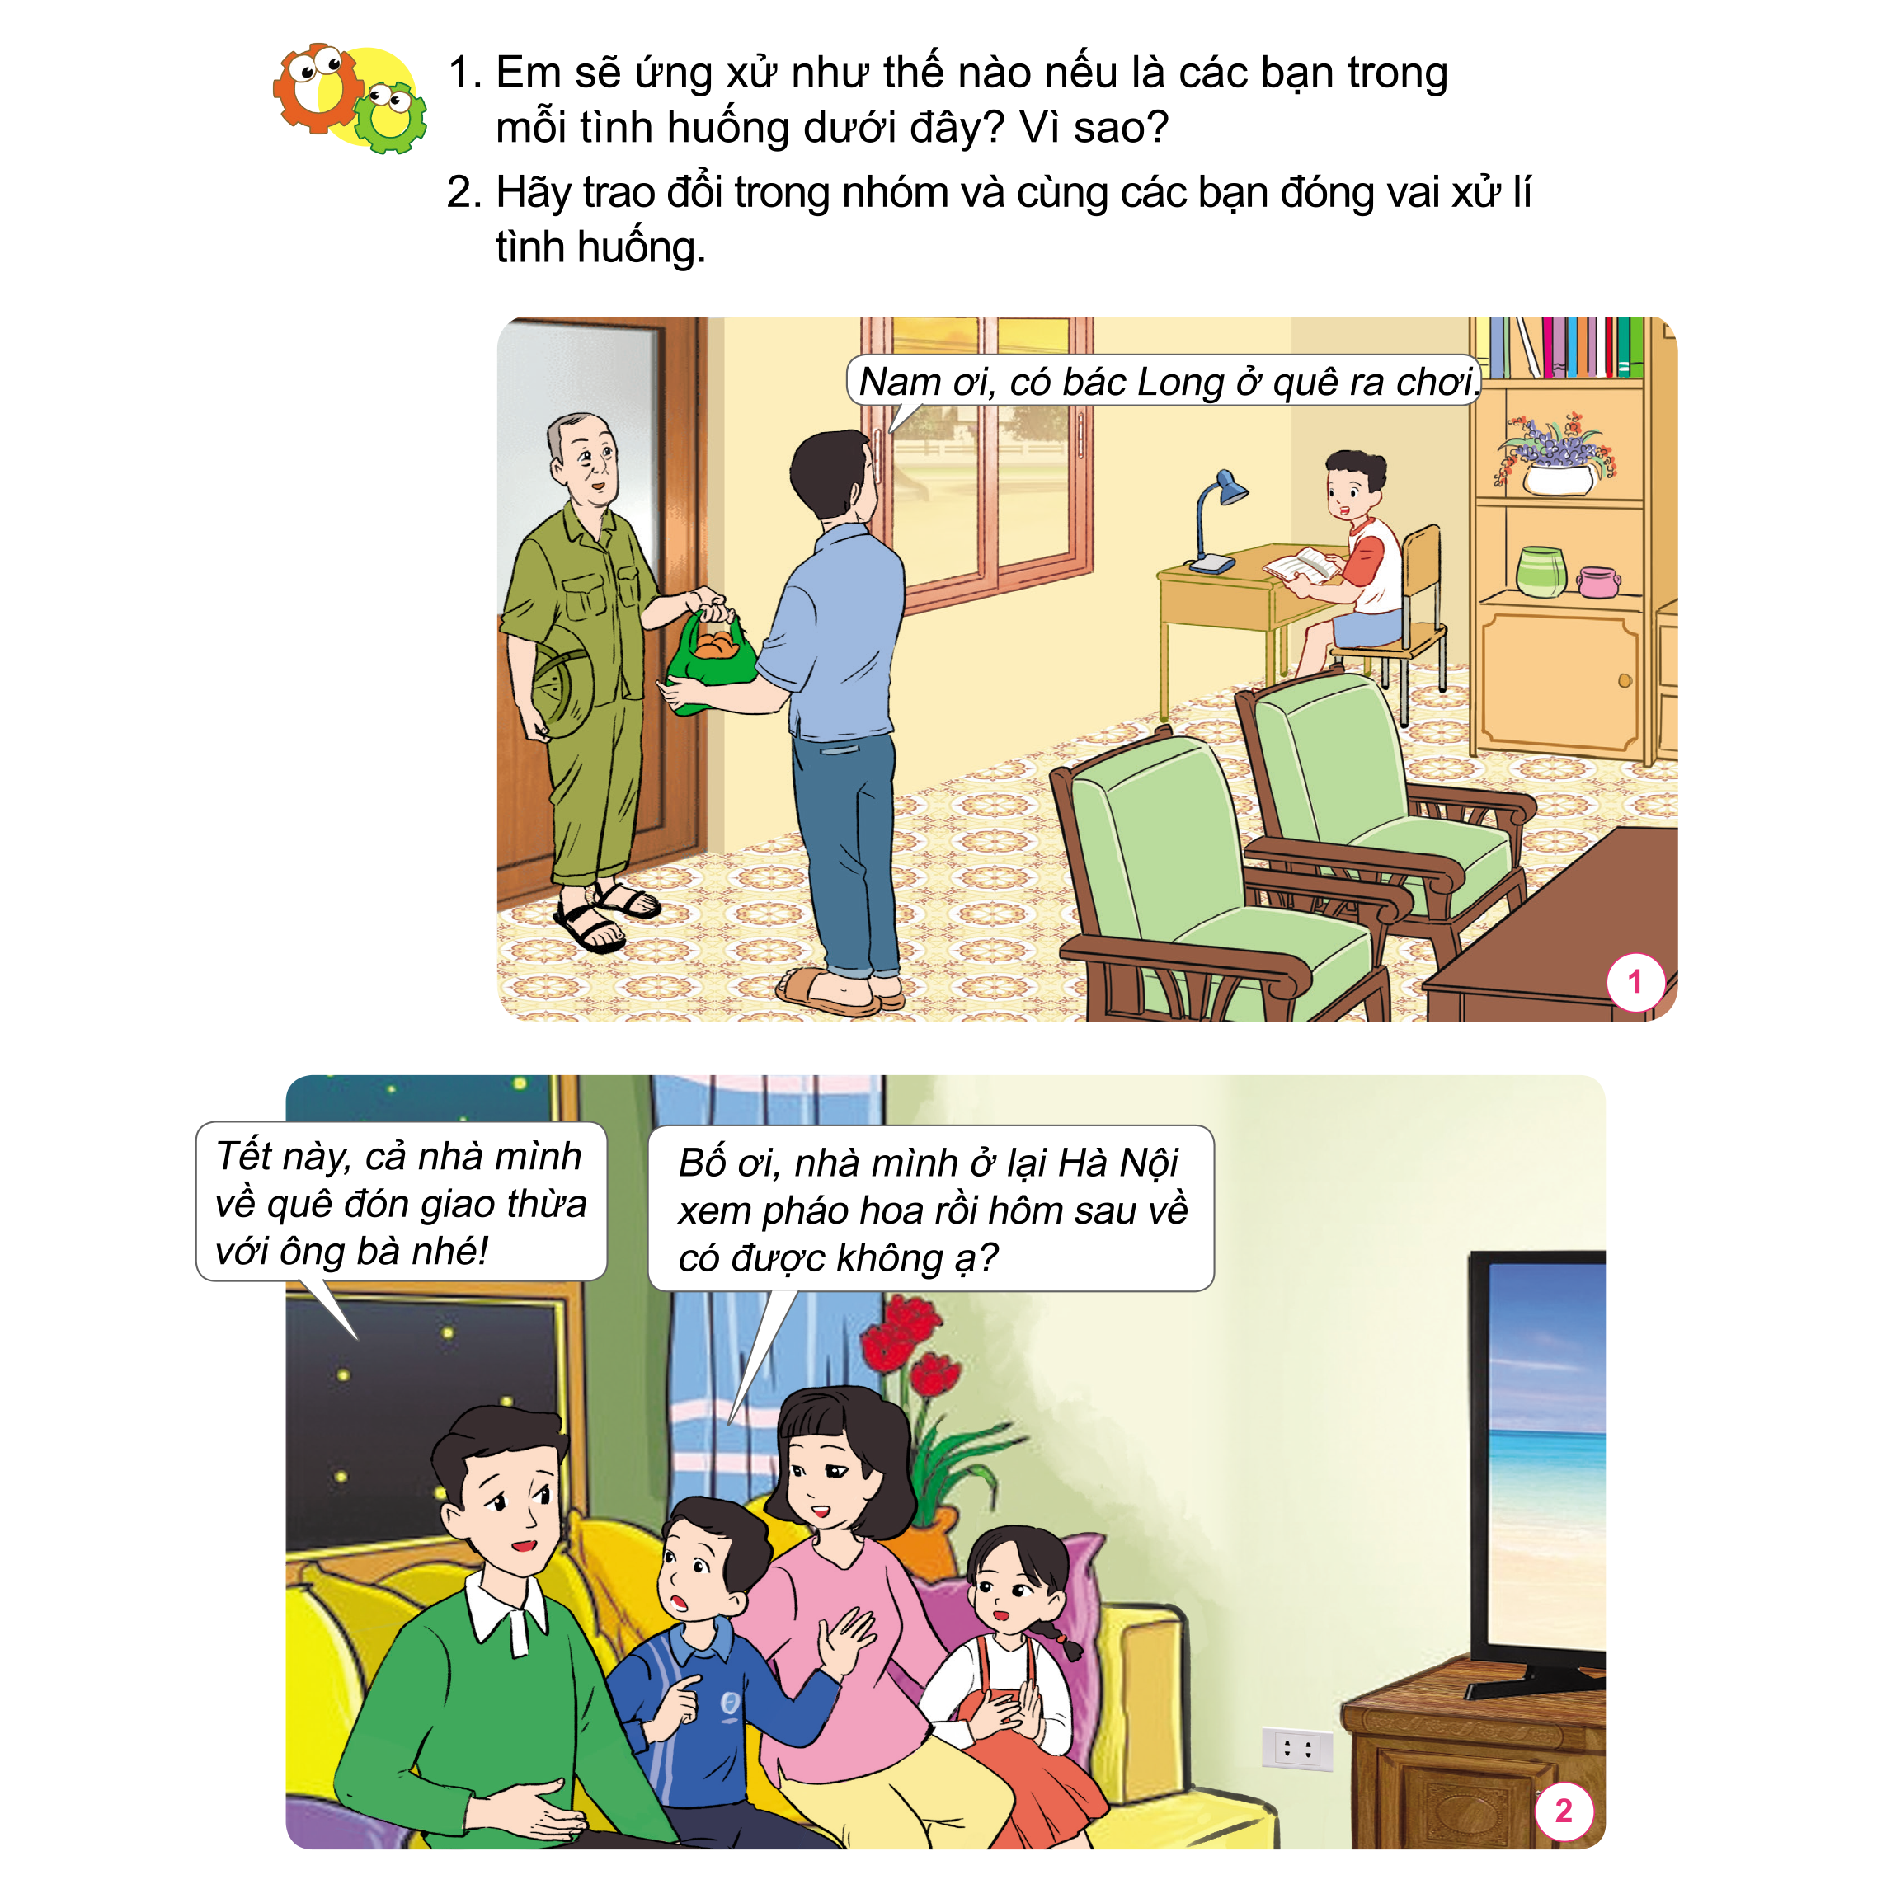
HĐ 2: Xử lí tình huống
Các em thảo luận nhóm và xử lí các tình huống được giao:
Gợi ý:
Quan sát kĩ lời thoại của từng tình huống và tìm ra cách ứng xử cho phù hợp.

Slide 16
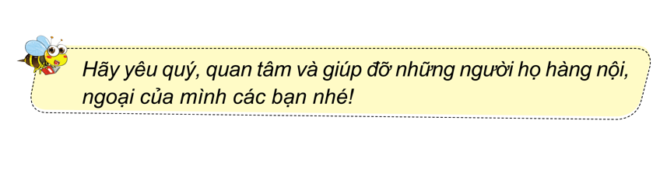

Đọc nội dung của con ong

Slide 17





Về nhà
Chuẩn bị tranh cho tiết học sau.
Đọc trước, chuẩn bị bài 2: Một số ngày kỉ niệm, sự kiện của gia đình.

Slide 18



CẢM ƠN CÁC EM ĐÃ CHÚ Ý LẮNG NGHE!

